Slide 1
SVM (Support vector machines)
Sang Yup Lee

Slide 2
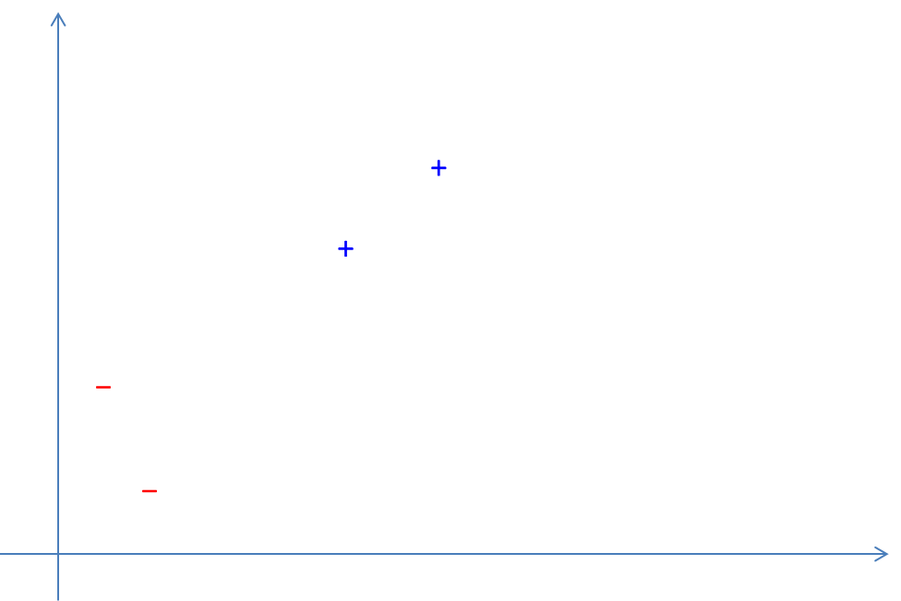

SVM
Introduction to SVM
분류의 문제에 주로 적용
관측치들을 벡터로 변환하여 공간상의 점으로 표현
두개는 +에 해당하는 레이블 (즉, 종속변수 값)을 그리고 나머지 두개는 –에 해당하는 레이블 정보, 보통 $y_{i}∈\{−1, 1\}$ 라고 가정
감성분석에서 +는 긍정,
–는 부정을 의미한다고 생각 가능

Slide 3
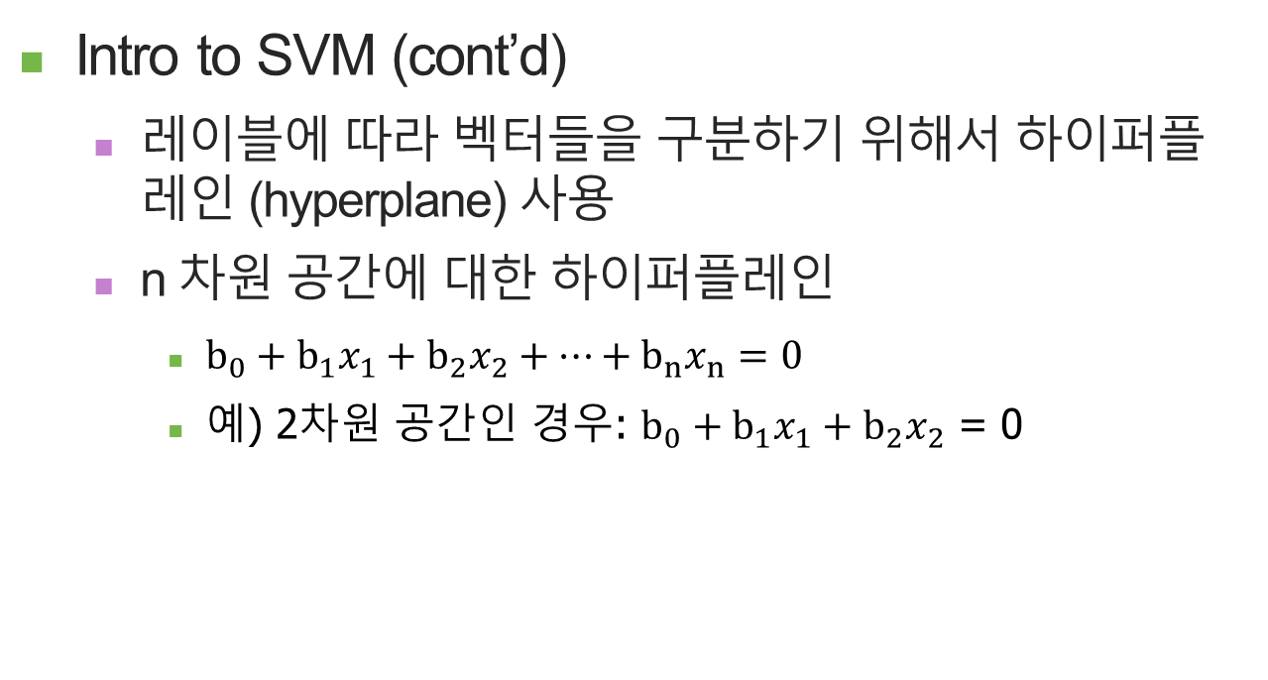
SVM
Intro to SVM (cont’d)
레이블에 따라 벡터들을 구분하기 위해서 하이퍼플레인 (hyperplane) 사용
n 차원 공간에 대한 하이퍼플레인
$b_{0}+b_{1}x_{1}+b_{2}x_{2}+…+b_{n}x_{n}=0$
예) 2차원 공간인 경우: $b_{0}+b_{1}x_{1}+b_{2}x_{2}$ = 0

Slide 4
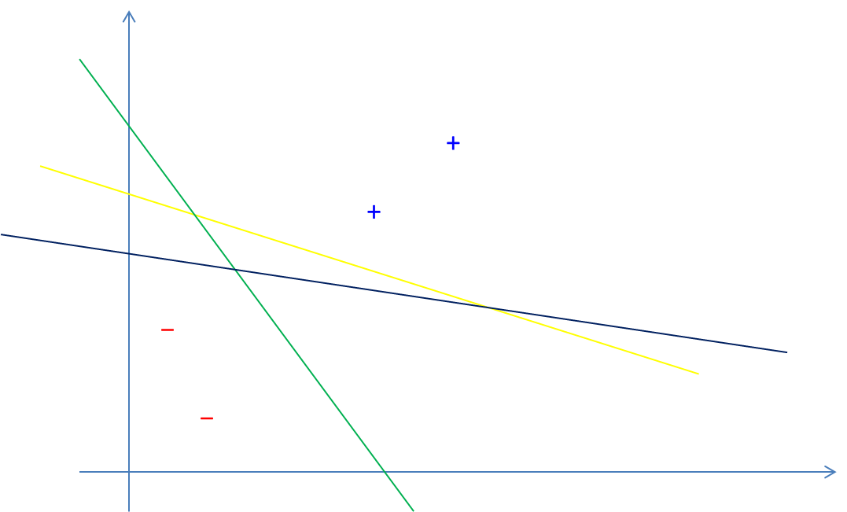
SVM
2차원 공간의 경우
레이블에 따라 관측치들을 구분하는 여러 개의 직선 존재
여러개의 직선 존재 ⇒
어떠한 직선을 사용해야 하는가?
어떠한 직선이 최적인가?

Slide 5
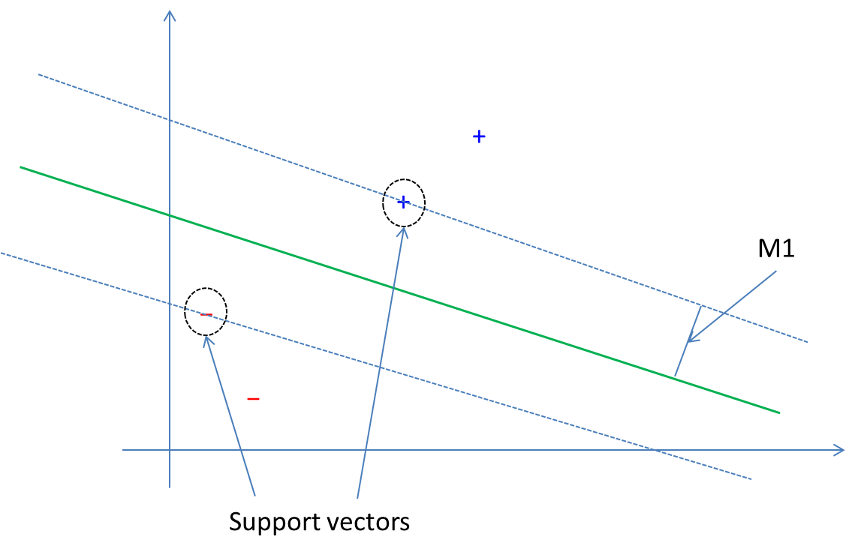
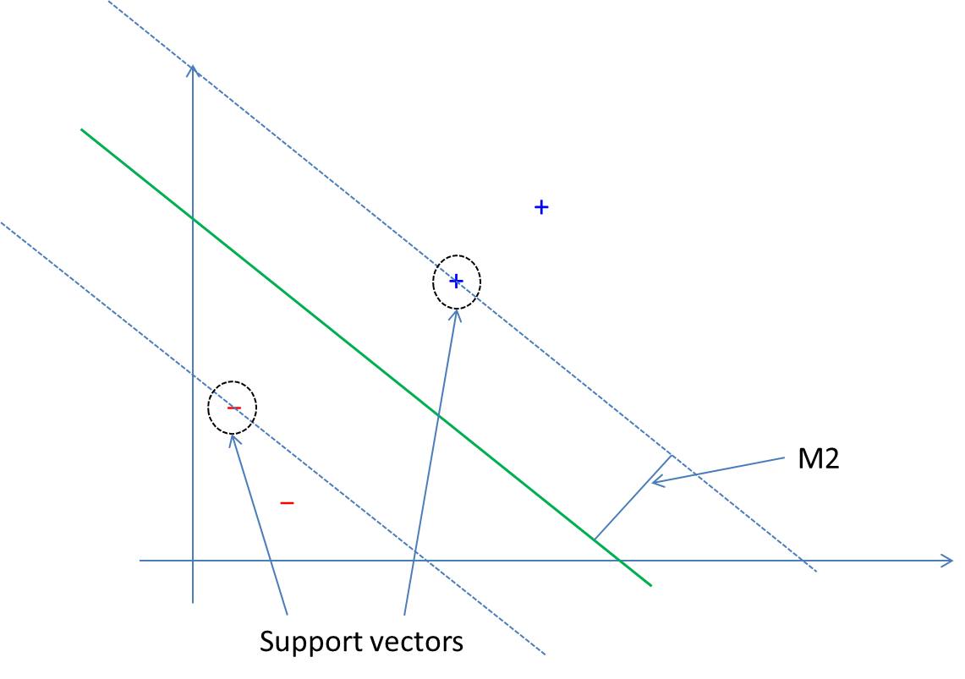
SVM
Intro to SVM (cont’d)
하이퍼플레인과 가장 가까이 있는 벡터들(서포트 벡터라고 함)과의 거리(margin이라고 함)가 가장 크게 하는 하이퍼플레인 선택
If M2 > M1, then the hyperplane on the right side is preferred.

Slide 6
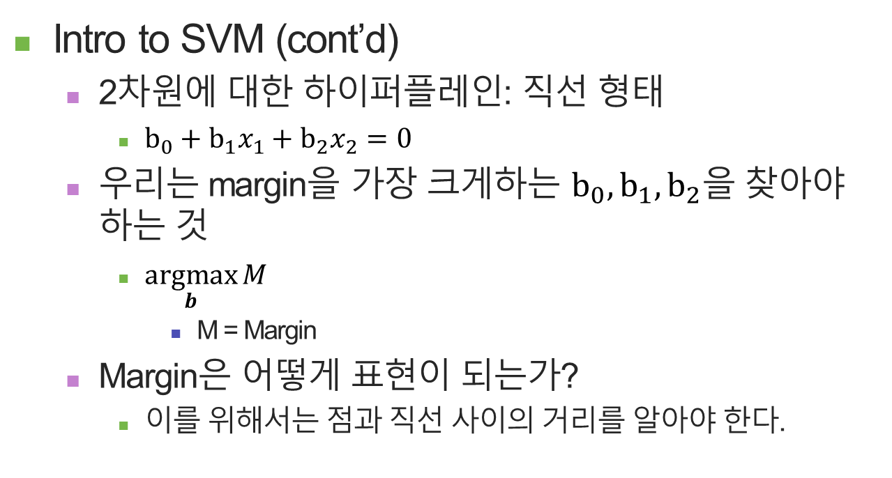
SVM
Intro to SVM (cont’d)
2차원에 대한 하이퍼플레인: 직선 형태
$b_{0}+b_{1}x_{1}+b_{2}x_{2}=0$
우리는 margin을 가장 크게하는 $b_{0}, b_{1}, b_{2}$을 찾아야 하는 것
$\underset{b}{argmax}{M}$
M = Margin
Margin은 어떻게 표현이 되는가?
이를 위해서는 점과 직선 사이의 거리를 알아야 한다.

Slide 7
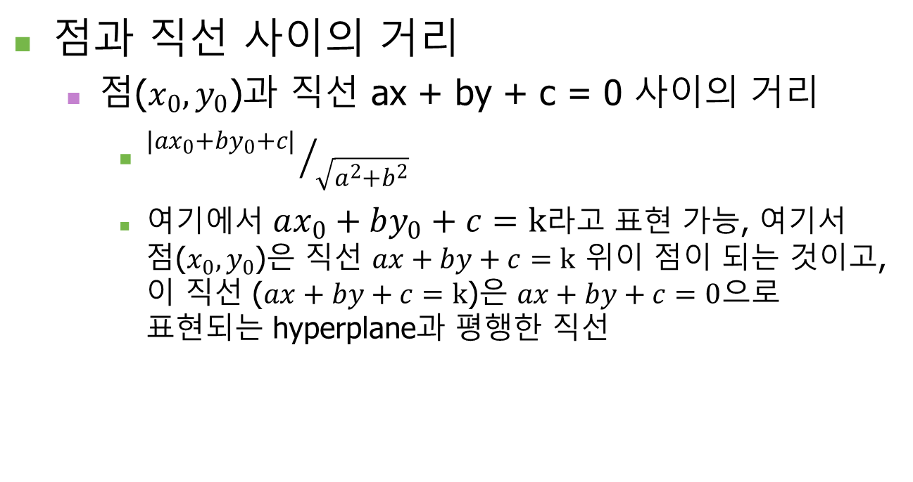
SVM
점과 직선 사이의 거리
점($x_{0},y_{0}$)과 직선 ax + by + c = 0 사이의 거리
${|ax_{0}+by_{0}+c| }/{\sqrt{a^{2}+b^{2}}}$
여기에서 $ax_{0}+by_{0}+c=k$라고 표현 가능, 여기서 점($x_{0},y_{0}$)은 직선 $ax+by+c=k$ 위이 점이 되는 것이고, 이 직선 ($ax+by+c=k$)은 $ax+by+c=0$으로 표현되는 hyperplane과 평행한 직선

Slide 8
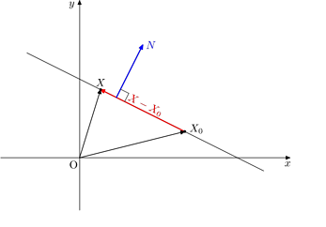
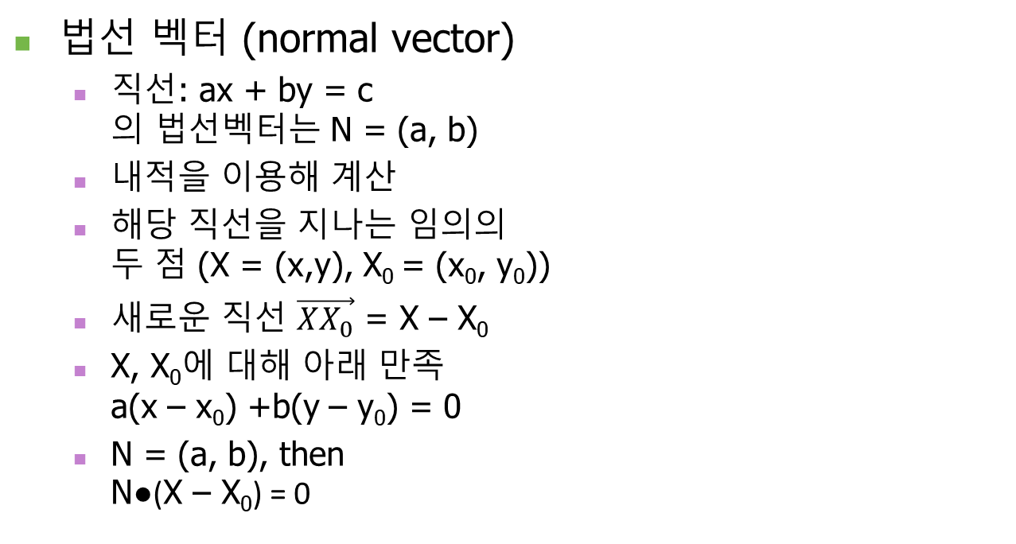
참고
법선 벡터 (normal vector)
직선: ax + by = c 의 법선벡터는 N = (a, b)
내적을 이용해 계산
해당 직선을 지나는 임의의 두 점 (X = (x,y), X₀ = (x₀, y₀))
새로운 직선 $\vec{XX_{0}}$ = X – X₀
X, X₀에 대해 아래 만족 a(x – x₀) +b(y – y₀) = 0
N = (a, b), then N●(X – X₀) = 0
ax + by = c
출처: 네이버

Slide 9
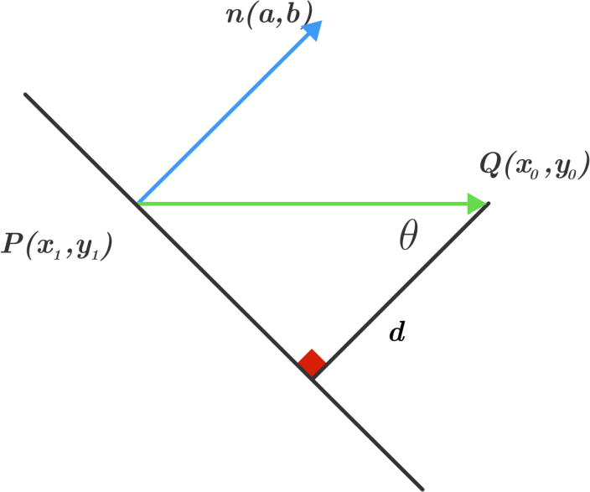
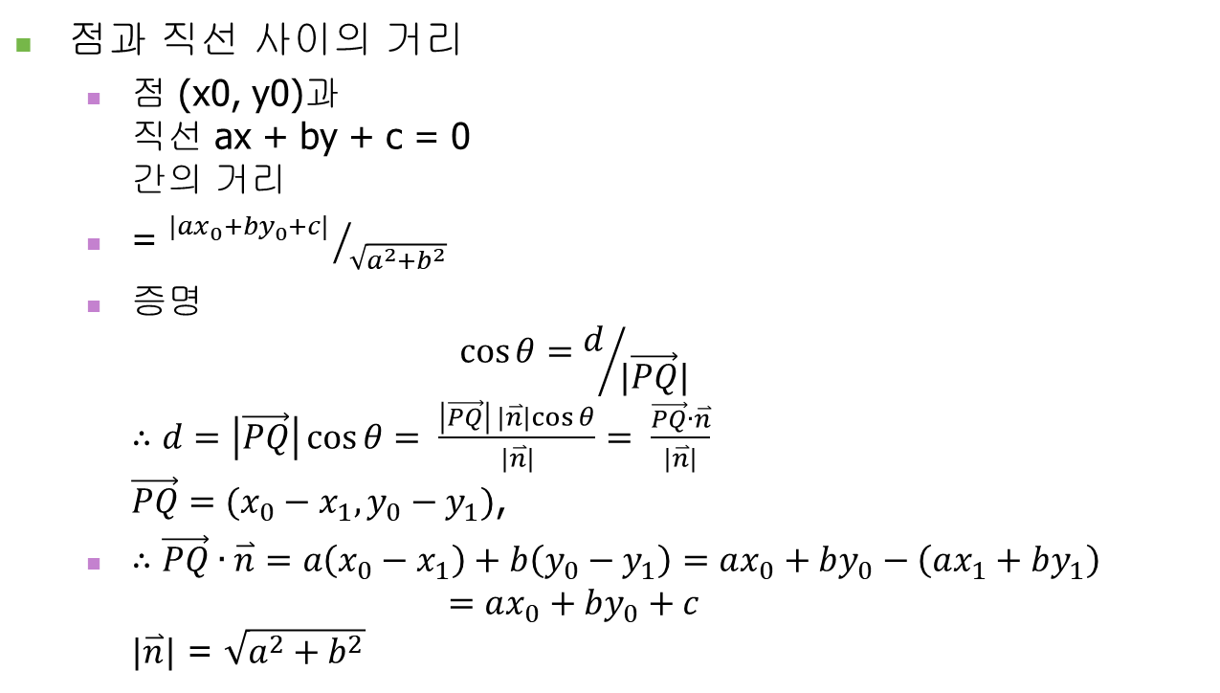
참고
점과 직선 사이의 거리
점 (x0, y0)과 직선 ax + by + c = 0 간의 거리
= ${|ax_{0}+by_{0}+c| }/{\sqrt{a^{2}+b^{2}}}$
증명 $\cos{θ=d/{|\vec{PQ}|}}$ $∴d=\left|\vec{PQ}\right|\cos{θ}= \frac{\left|\vec{PQ}\right||\overset{⃑}{n}|cos{θ}}{|\overset{⃑}{n}|}= \frac{\vec{PQ}∙\overset{⃑}{n}}{|\overset{⃑}{n}|}$ $\vec{PQ}=(x_{0}−x_{1},y_{0}−y_{1})$,
$∴\vec{PQ}∙\overset{⃑}{n}=a\left(x_{0}−x_{1}\right)+b\left(y_{0}−y_{1}\right)=ax_{0}+by_{0}−\left(ax_{1}+by_{1}\right)$ $=ax_{0}+by_{0}+c$ $|\overset{⃑}{n}|$ = $\sqrt{a^{2}+b^{2}}$

Slide 10
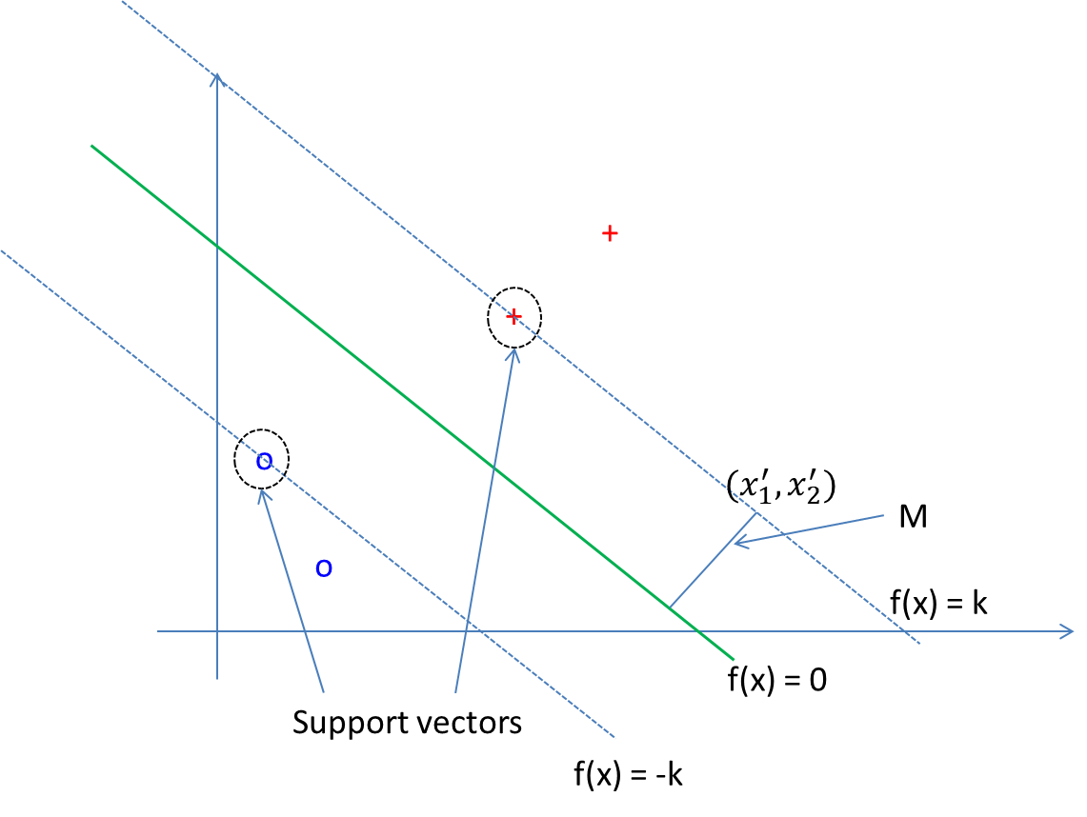

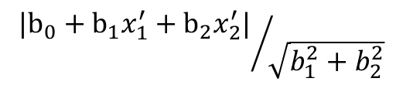
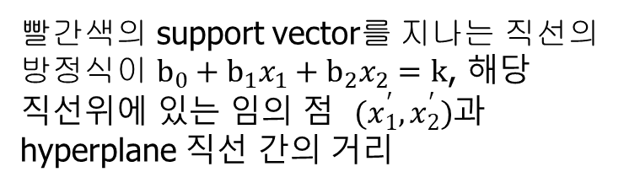

SVM
Hyperplane이 $b_{0}+b_{1}x_{1}+b_{2}x_{2}=0$으로 정의되는 경우 아래 그림과 같이 표현
왼쪽 그림에서 $f\left(x\right)= b_{0}+b_{1}x_{1}+b_{2}x_{2}=0$
빨간색의 support vector를 지나는 직선의 방정식이 $b_{0}+b_{1}x_{1}+b_{2}x_{2}=k$, 해당 직선위에 있는 임의 점 $(x_{1}^{′},x_{2}^{′})$과 hyperplane 직선 간의 거리
$${|b_{0}+b_{1}x_{1}^{′}+b_{2}x_{2}^{′}| }/{\sqrt{b_{1}^{2}+b_{2}^{2}}}$$

Slide 11
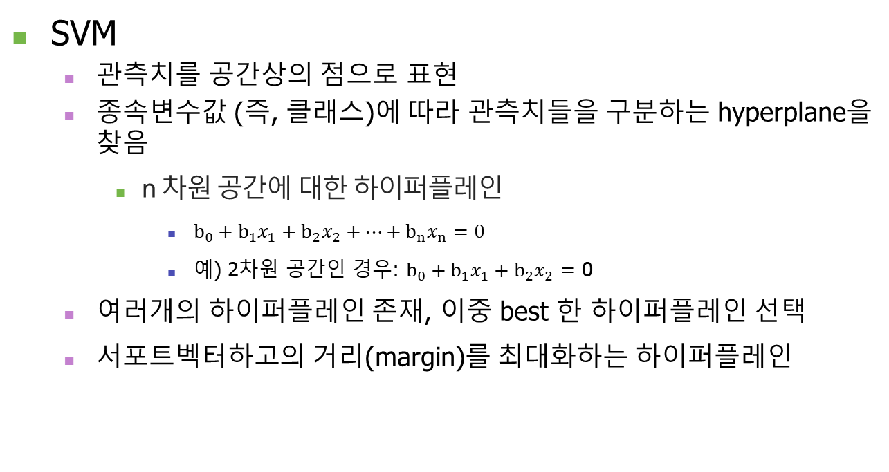
Review
SVM
관측치를 공간상의 점으로 표현
종속변수값 (즉, 클래스)에 따라 관측치들을 구분하는 hyperplane을 찾음
n 차원 공간에 대한 하이퍼플레인
$b_{0}+b_{1}x_{1}+b_{2}x_{2}+…+b_{n}x_{n}=0$
예) 2차원 공간인 경우: $b_{0}+b_{1}x_{1}+b_{2}x_{2}$ = 0
여러개의 하이퍼플레인 존재, 이중 best 한 하이퍼플레인 선택
서포트벡터하고의 거리(margin)를 최대화하는 하이퍼플레인

Slide 12
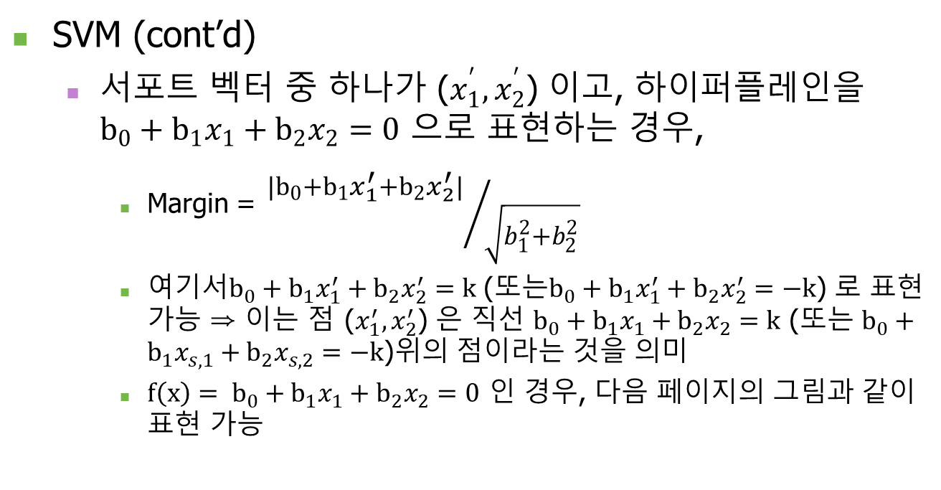
Review
SVM (cont’d)
서포트 벡터 중 하나가 ($x_{1}^{′},x_{2}^{′}$) 이고, 하이퍼플레인을 $b_{0}+b_{1}x_{1}+b_{2}x_{2}=0$ 으로 표현하는 경우,
Margin = ${|b_{0}+b_{1}x_{1}^{′}+b_{2}x_{2}^{′}| }/{\sqrt{b_{1}^{2}+b_{2}^{2}}}$
여기서$b_{0}+b_{1}x_{1}^{′}+b_{2}x_{2}^{′}=k$ (또는$b_{0}+b_{1}x_{1}^{′}+b_{2}x_{2}^{′}=−k$) 로 표현 가능 ⇒ 이는 점 ($x_{1}^{′},x_{2}^{′}$) 은 직선 $b_{0}+b_{1}x_{1}+b_{2}x_{2}=k$ (또는 $b_{0}+b_{1}x_{s,1}+b_{2}x_{s,2}=−k$)위의 점이라는 것을 의미
$f\left(x\right)= b_{0}+b_{1}x_{1}+b_{2}x_{2}=0$ 인 경우, 다음 페이지의 그림과 같이 표현 가능

Slide 13
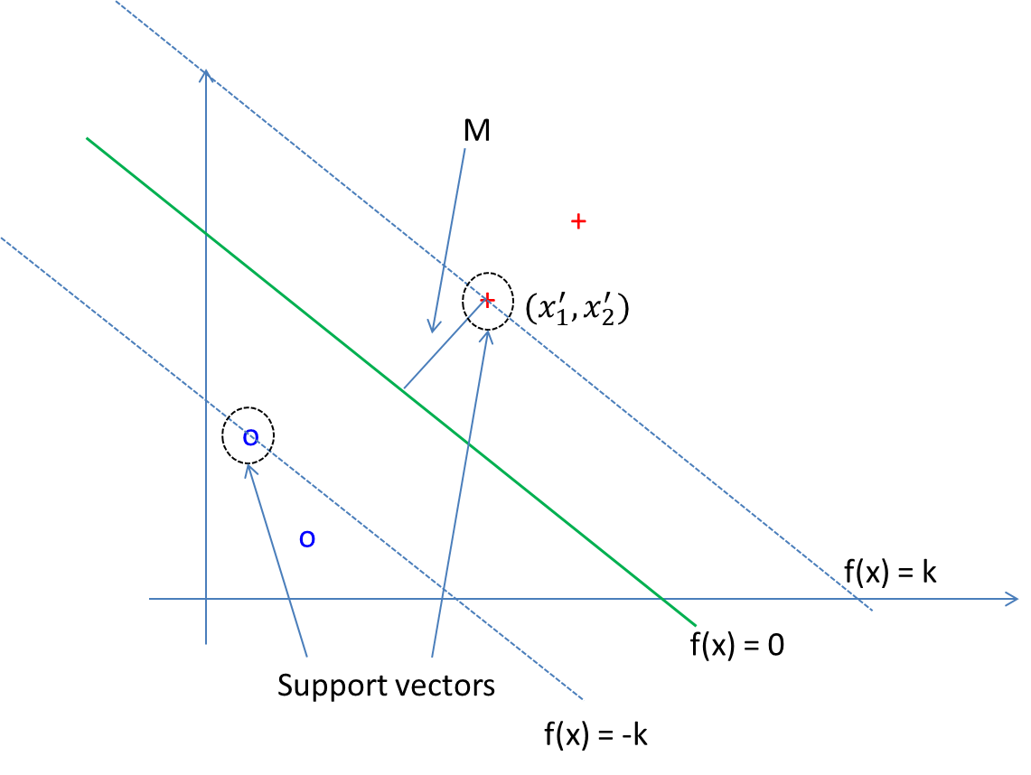
Review
SVM (cont’d)
왼쪽 그림에서 $f\left(x\right)= b_{0}+b_{1}x_{1}+b_{2}x_{2}=0$

Slide 14

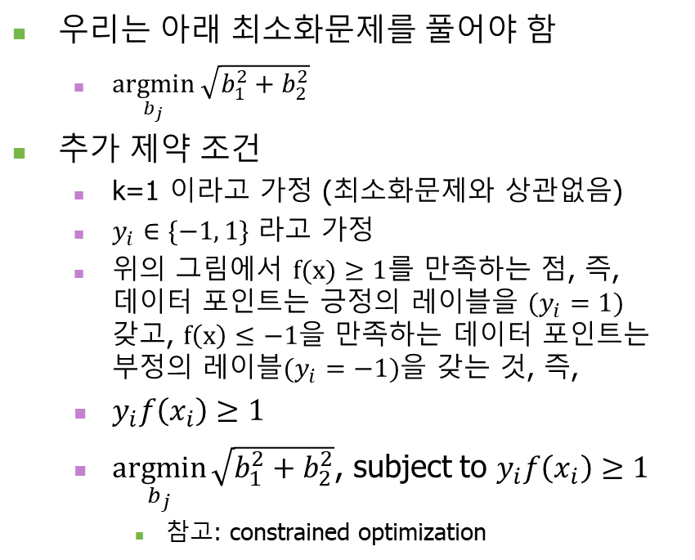
SVM
우리는 아래 최소화문제를 풀어야 함
$\underset{b_{j}}{argmin}{\sqrt{b_{1}^{2}+b_{2}^{2}}}$
추가 제약 조건
k=1 이라고 가정 (최소화문제와 상관없음)
$y_{i}∈\{−1, 1\}$ 라고 가정
위의 그림에서 $f(x)≥1$를 만족하는 점, 즉, 데이터 포인트는 긍정의 레이블을 $(y_{i}=1)$ 갖고, $f\left(x\right)≤−1$을 만족하는 데이터 포인트는 부정의 레이블$(y_{i}=−1)$을 갖는 것, 즉,
$y_{i}f\left(x_{i}\right)≥1$
$\underset{b_{j}}{argmin}{\sqrt{b_{1}^{2}+b_{2}^{2}}}$, subject to $y_{i}f\left(x_{i}\right)≥1$
참고: constrained optimization

Slide 15
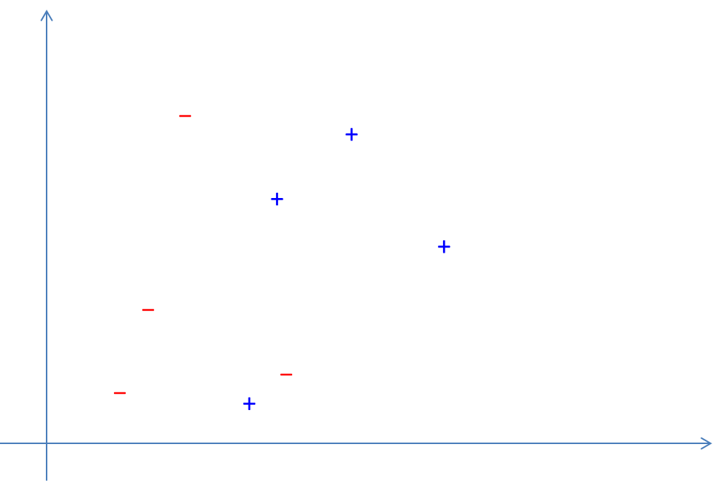
SVM
Not linearly separable cases
왼쪽과 같은 경우, 직선 hyperplane은 존재하지 않는다. 이러한 경우,
① Slack 변수 사용하기
② 데이터 포인트들을 고차원 공간으로 이동시켜 분리하기

Slide 16
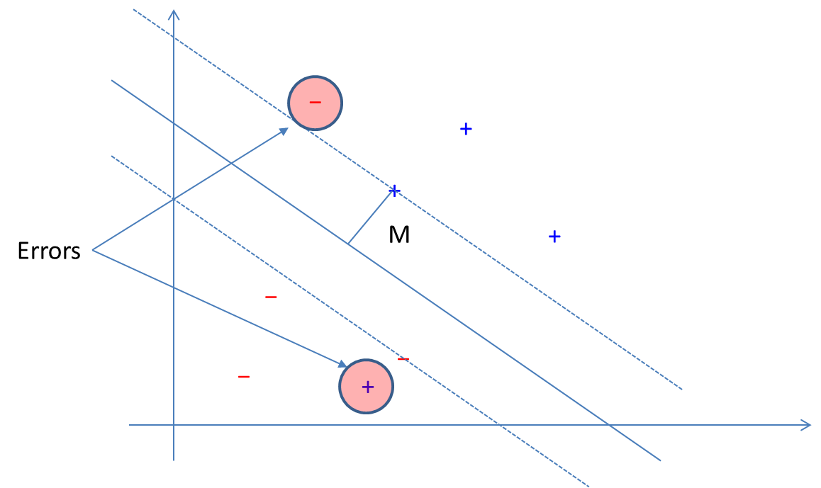
SVM
1. Slack 변수 사용하기
Slack 변수를 사용하는 방법은 어느 정도 에러를 인정하면서 분류를 하는 방법
즉, hyperplane을 찾을 때 잘못 레이블링이 되는 관측치의 발생을 어느 정도 허용하는 방법
이를 위해서 slack 변수 사용
Slack 변수는 각 관측치의 에러 정도를 나타내는 역할을 한다고 생각
y=1의 경우, f(x)=1 과의 거리
y=-1의ㅣ 경우, f(x)=-1과의 거리

Slide 17
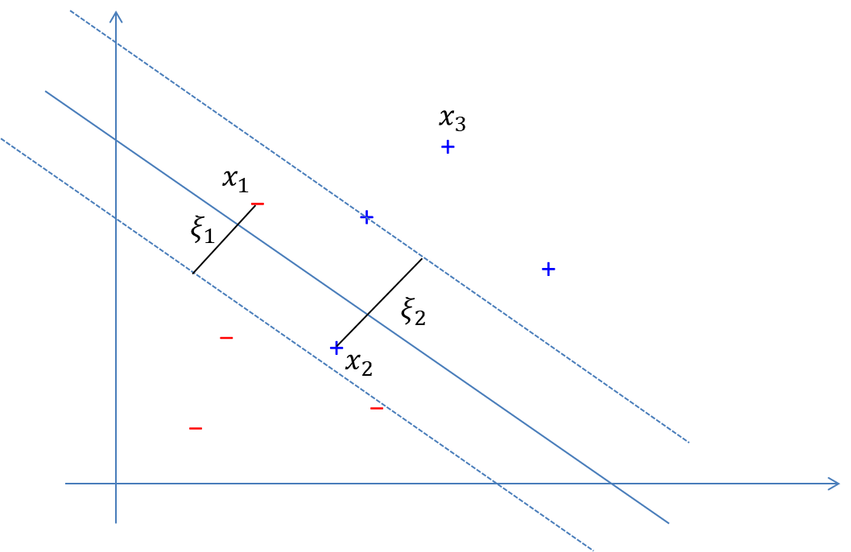
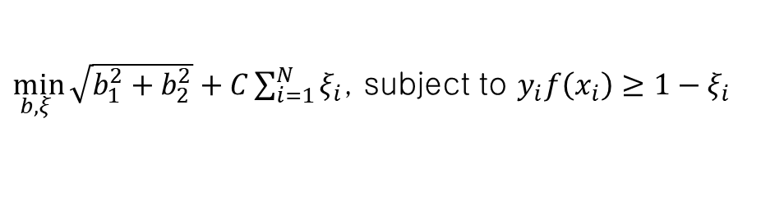
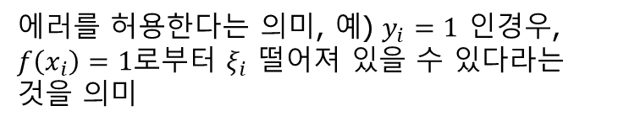
SVM
에러를 허용한다는 의미, 예) $y_{i}=1$ 인경우, $f\left(x_{i}\right)=1$로부터 $ξ_{i}$ 떨어져 있을 수 있다라는 것을 의미
1. Slack 변수 사용하기 (cont’d)
$\min_{b,ξ }{\sqrt{b_{1}^{2}+b_{2}^{2}}}+C\sum_{i=1}^{N}{ξ_{i}}$, subject to $y_{i}f\left(x_{i}\right)≥1−ξ_{i}$
margin을 되도록 크게하면서 에러의 정도 (각 관측치들의 slack 변수값의 합으로 표현)를 최소화하는 hyperplane을 찾는다는 것을 의미
C의 의미: C의 값이 커지면, slack 변수의 값이 작아져야 한다는 것을 의미 ⇒ 즉, 에러를 조금만 허용 (하지만 과적합 문제 발생 가능성 증가)

Slide 18
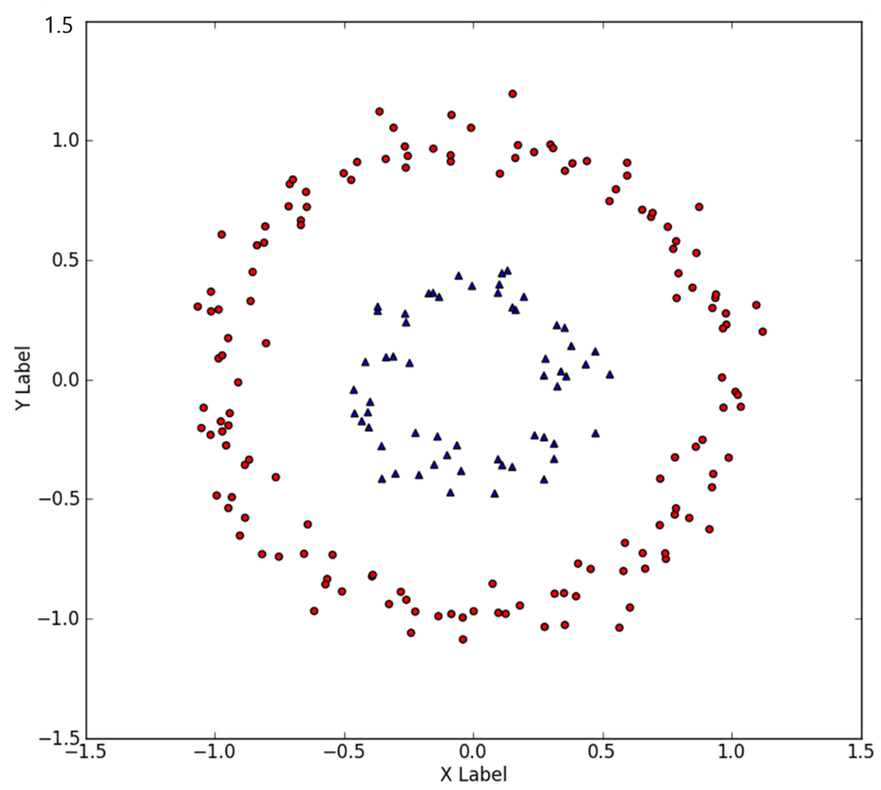
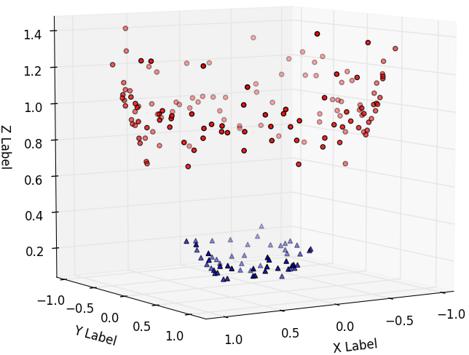
SVM
2. 벡터를 고차원으로 이동하기 (kernel trick 사용하기)

Slide 19
SVM
2. 벡터를 고차원으로 이동하기 (cont’d)
저차원의 데이터 포인트들을 고차원으로 이동시킨후 해당 공간에서 hyperplane을 찾는 과정에는 다음 두 단계가 필요
1) 데이터 포인트들을 고차원으로 이동시키기
2) 고차원에서의 데이터 포인트들 사이의 내적 계산하기
하지만, 각 데이터 포인트를 고차원으로 직접 이동시킨 후, 내적을 연산하는 것은 시간이 너무 오래 걸림
이를 해결하기 위해서 kernel function 사용 (이를 kernel trick라고도 함)
Kernel 함수를 사용하면, 점들을 직접적으로 고차원으로 보내지 않고 간단하게 고차원에서의 내적을 계산한 결과를 얻을 수 있음
종류: 다항 kernel (polynomial kernel), rbf(radius basis function) kernel

Slide 20
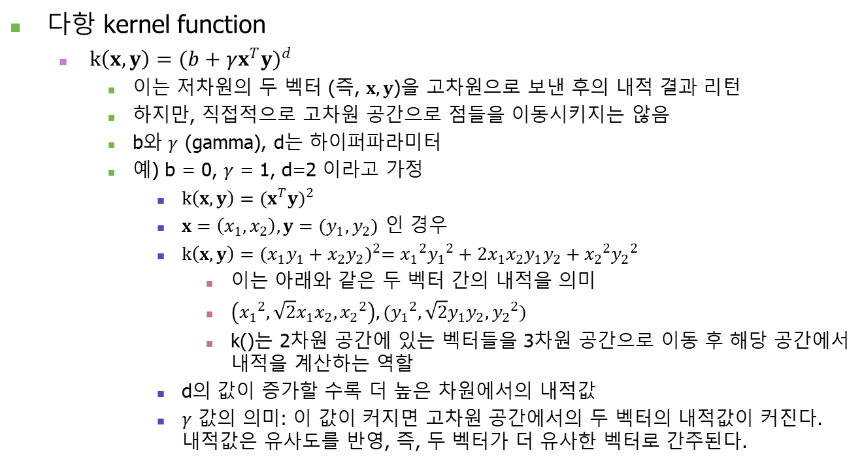
SVM
다항 kernel function
$k\left(x, y\right)={(b+γx^{T}y)}^{d}$
이는 저차원의 두 벡터 (즉, $x, y$)을 고차원으로 보낸 후의 내적 결과 리턴
하지만, 직접적으로 고차원 공간으로 점들을 이동시키지는 않음
b와 $γ$ (gamma), d는 하이퍼파라미터
예) b = 0, $γ$ = 1, d=2 이라고 가정
$k\left(x, y\right)={(x^{T}y)}^{2}$
$x=\left(x_{1}, x_{2}\right), y=(y_{1}, y_{2})$ 인 경우
$k\left(x, y\right)={(x_{1}y_{1}+x_{2}y_{2})}^{2}={x_{1}}^{2}{y_{1}}^{2}+2x_{1}x_{2}y_{1}y_{2}+{x_{2}}^{2}{y_{2}}^{2}$
이는 아래와 같은 두 벡터 간의 내적을 의미
$\left({x_{1}}^{2}, \sqrt{2}x_{1}x_{2}, {x_{2}}^{2}\right), ({y_{1}}^{2}, \sqrt{2}y_{1}y_{2}, {y_{2}}^{2})$
k()는 2차원 공간에 있는 벡터들을 3차원 공간으로 이동 후 해당 공간에서 내적을 계산하는 역할
d의 값이 증가할 수록 더 높은 차원에서의 내적값
$γ$ 값의 의미: 이 값이 커지면 고차원 공간에서의 두 벡터의 내적값이 커진다. 내적값은 유사도를 반영, 즉, 두 벡터가 더 유사한 벡터로 간주된다.

Slide 21
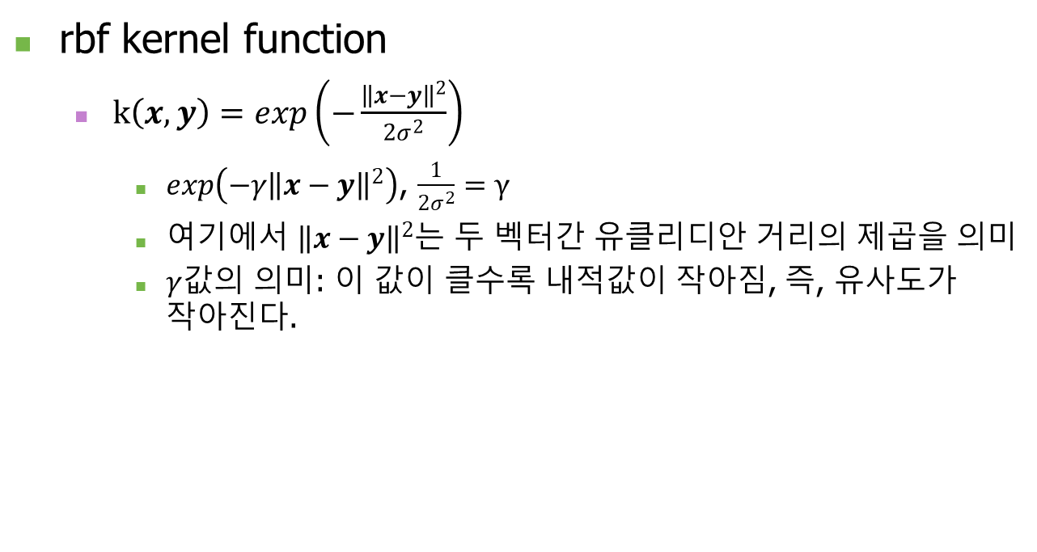
SVM
rbf kernel function
$k\left(x, y\right)=exp\left(−\frac{{\left\|x−y\right\|}^{2}}{2σ^{2}}\right)$
$exp\left(−γ{\left\|x−y\right\|}^{2}\right)$, $\frac{1}{2σ^{2}}=γ$
여기에서 ${\left\|x−y\right\|}^{2}$는 두 벡터간 유클리디안 거리의 제곱을 의미
$γ$값의 의미: 이 값이 클수록 내적값이 작아짐, 즉, 유사도가 작아진다.
rbf kernel은 저차원 공간의 벡터를 무한 차원 (infinite dimension)으로 보내고 그곳에서의 내적을 구하는 효과가 있음. 자세한 내용은 https://www.youtube.com/watch?v=XUj5JbQihlU&t=1553s 을 참고

Slide 22
SVM
Python code
See “SVC_example.ipynb”
주요 하이퍼파라미터
C
kernel
gamma

Slide 23
Q & A

Slide 24
참고: Constrained Optimization

Slide 25
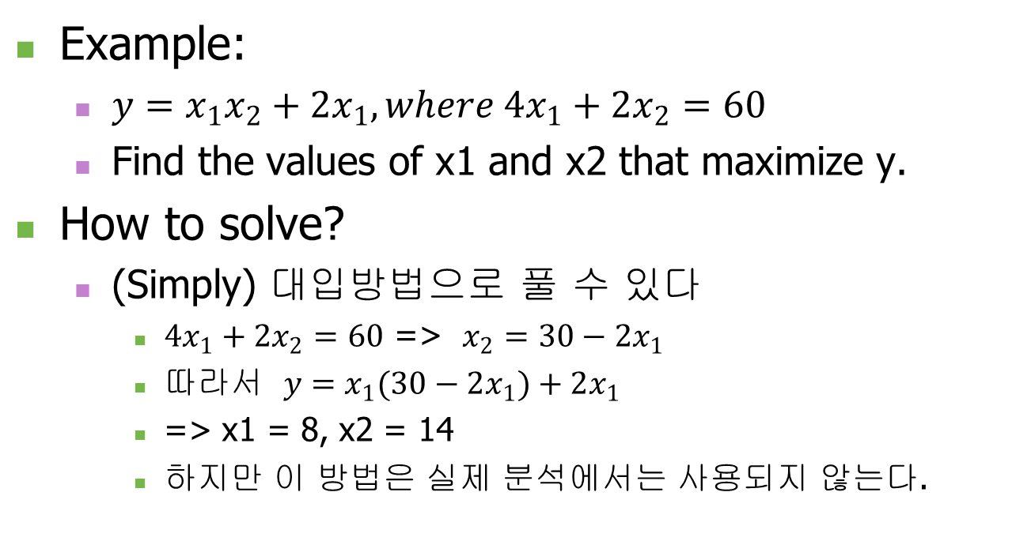
Optimization with equality constraints
Example:
$y=x_{1}x_{2}+2x_{1}, where 4x_{1}+2x_{2}=60$
Find the values of x1 and x2 that maximize y.
How to solve?
(Simply) 대입방법으로 풀 수 있다
$4x_{1}+2x_{2}=60$ => $x_{2}=30−2x_{1}$
따라서 $y=x_{1}(30−2x_{1})+2x_{1}$
=> x1 = 8, x2 = 14
하지만 이 방법은 실제 분석에서는 사용되지 않는다.

Slide 26
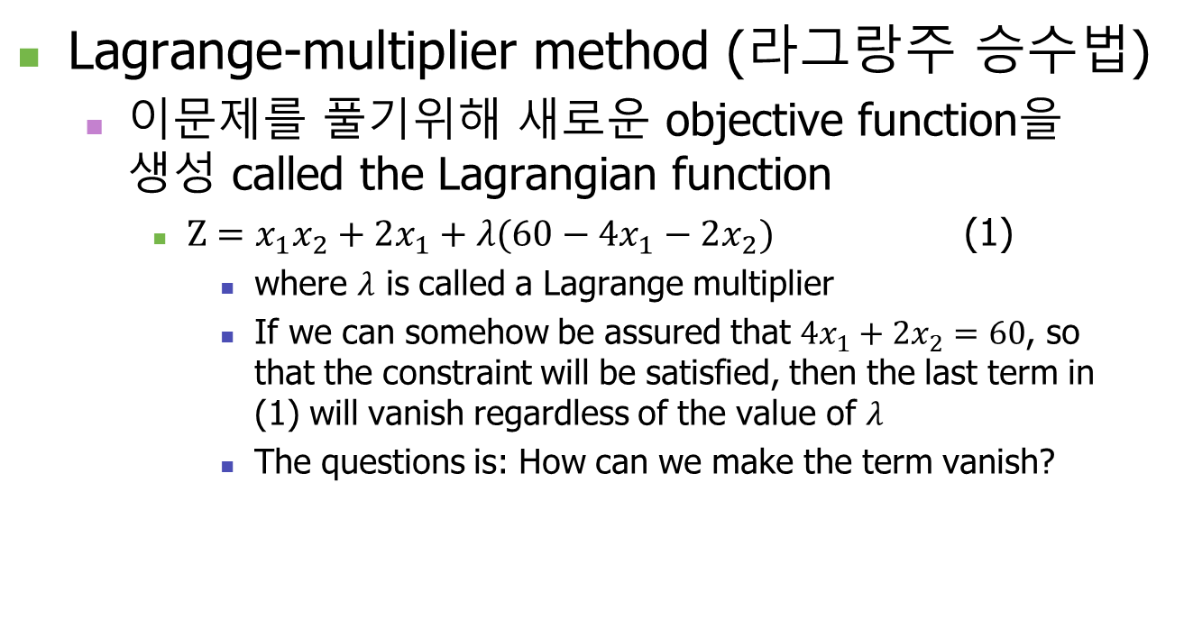
Optimization with equality constraints
Lagrange-multiplier method (라그랑주 승수법)
이문제를 풀기위해 새로운 objective function을 생성 called the Lagrangian function
$Z=x_{1}x_{2}+2x_{1}+λ(60−4x_{1}−2x_{2})$ (1)
where $λ$ is called a Lagrange multiplier
If we can somehow be assured that $4x_{1}+2x_{2}=60$, so that the constraint will be satisfied, then the last term in (1) will vanish regardless of the value of $λ$
The questions is: How can we make the term vanish?

Slide 27
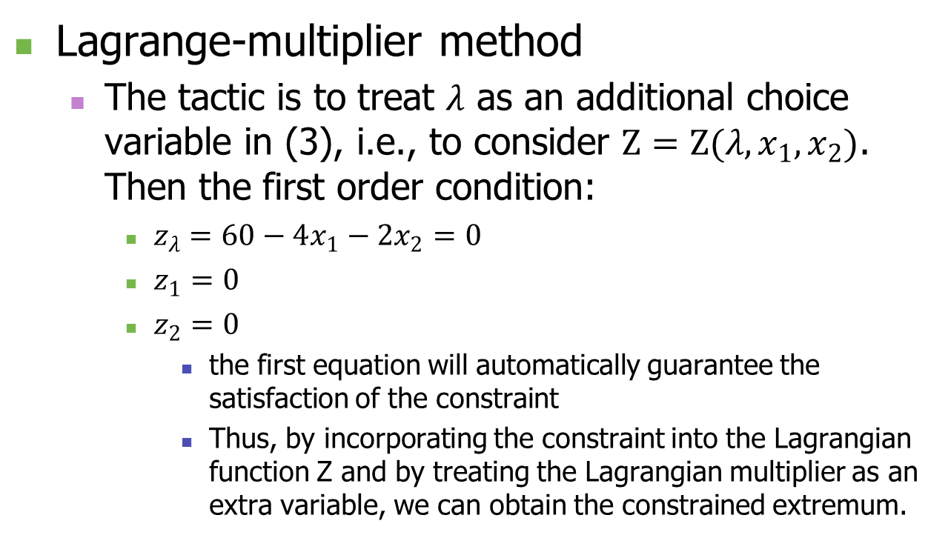
Optimization with equality constraints
Lagrange-multiplier method
The tactic is to treat $λ$ as an additional choice variable in (3), i.e., to consider $Z=Z(λ, x_{1},x_{2})$. Then the first order condition:
$z_{λ}=60−4x_{1}−2x_{2}=0$
$z_{1}=0$
$z_{2}=0$
the first equation will automatically guarantee the satisfaction of the constraint
Thus, by incorporating the constraint into the Lagrangian function Z and by treating the Lagrangian multiplier as an extra variable, we can obtain the constrained extremum.

Slide 28
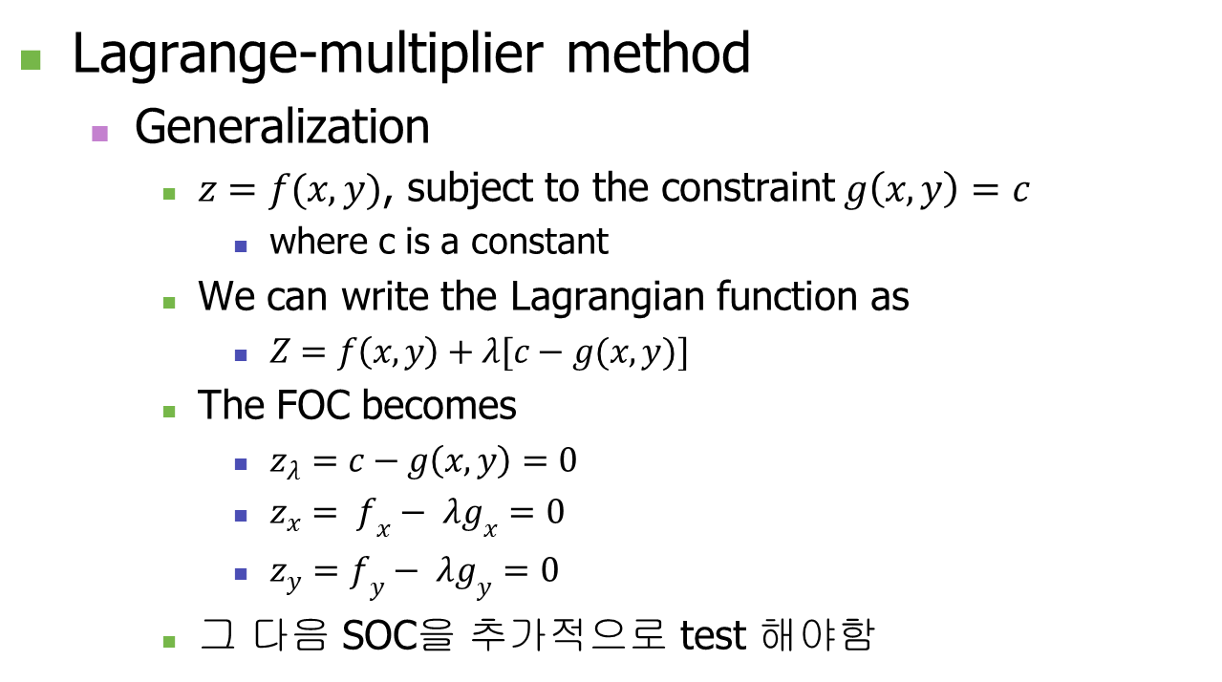
Optimization with equality constraints
Lagrange-multiplier method
Generalization
$z=f(x,y)$, subject to the constraint$g\left(x,y\right)=c$
where c is a constant
We can write the Lagrangian function as
$Z=f\left(x,y\right)+λ[c−g(x,y)]$
The FOC becomes
$z_{λ}=c−g\left(x,y\right)=0$
$z_{x}= f_{x}− λg_{x}=0$
$z_{y}=f_{y}− λg_{y}=0$
그 다음 SOC을 추가적으로 test 해야함

Slide 29
Optimization with inequality constraints
Similar to the optimization with equality constraints (Lagrange method with KKT conditions)
See https://machinelearningmastery.com/lagrange-multiplier-approach-with-inequality-constraints/
https://subprofessor.tistory.com/65

